Slide 1
Возможности использования инновационных дистанционных педагогических технологий в дополнительном образовании врачей
Ю.В. Алексеенко, Н.Н. Белявский, А.И. Лялик
Витебск, 2017

Slide 2
Медицинское образование - тенденции
Глобализация в области научных исследований, внедрения медицинских технологий и образования
Доступность и интенсивное обновление медицинских знаний
Разнородность информационных образовательных ресурсов
Противоречия между традиционными формами деятельности и потребностями современной медицинской практики и образования

Slide 3
Медицинское образование
Современные информационные технологии
Английский язык как средство общения специалистов
Доступ к высококачественным профессиональным и специальным образовательным ресурсам
Непрерывность образовательного процесса

Slide 4
Информационно-образовательные ресурсы
Ресурсы профессиональных ассоциаций
Специальные базы данных (Medscape, Epocrates и др.)
Поисковые специализированные системы
Ресурсы университетов, исследовательских центров и клиник
Электронные версии периодических изданий
Электронные версии руководств, учебных пособий, справочников, монографий, нормативных документов
Мобильные приложения
Персональные сайты специалистов
Другие

Slide 5
Дистанционные образовательные технологии
Информационно-аналитические материалы
Модули дистанционного обучения
Телемедицинские консультации
Вебинары (с использованием слайдов, видеопрезентаций, текстового чата, голосования и опросов участников и пр.)

Slide 6


Slide 7

European Journal of Neurology
All EAN members can access the European Neurological Guidelines free of charge via the EAN website: http://www.eaneurology.org/European-Journal-of-Neurology.1362.0.html

Slide 8

eBrain – www.ebrainjnc.org
eBrain represents the world's largest, most comprehensive web-based training resource in clinical neuroscience.
This exciting new interactive online learning program designed to support training and continuous professional development for clinical neuroscience trainees, consultants and non-specialists.
www.ebrainJNC.com

Slide 9
Медицинские образовательные ресурсы
Взаимодействие группы экспертов
Определение задач и целевой аудитории
Компактность, разнообразие структуры и форм
Анализ, трансляция и интерпретация материалов
Контроль результативности
Обратная связь

Slide 10


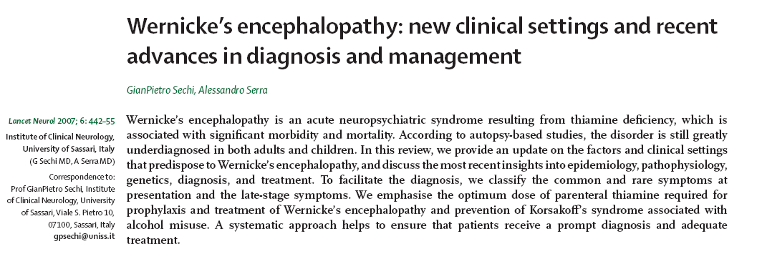

Slide 11
Опыт дистанционных технологий
Дистанционные технологии как самостоятельная форма дополнительного образования врачей
Дистанционные технологии как часть курса тематического усовершенствования специалистов (тестирование исходного уровня подготовки, теоретические разделы, опросы специалистов и пр.)

Slide 12
Проблемы и перспективы
Создание условий на рабочем месте специалиста
Выделение фиксированного времени в рамках стандартного графика работы
Многоуровневая система мотивации специалистов
Участие в финансировании образовательных проектов фармацевтических компаний с соблюдением этических, академических и юридических норм

